Slide 1
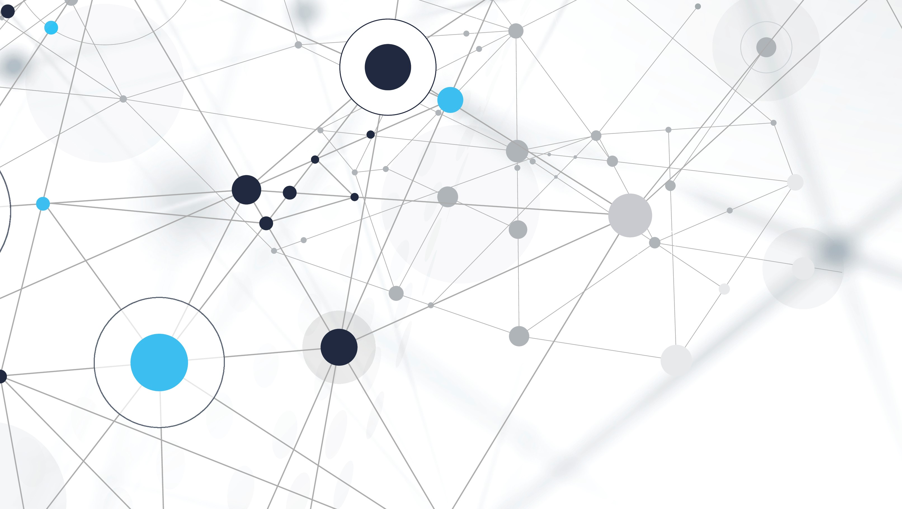
detección de “fake news” sobre covid 19 usando machine learning.
AUTOR: MIGUEL SANCHEZ DOMINGUEZ
DIRECTOR: JUAN PEDRO CARDONA SALAS
07/03/2022
COMITÉ TUTORIAL:
AURORA TORRES SOTO
FRANCISCO JAVIER ALVAREZ RODRIGUEZ
DRA. EUNICE ESTHER PONCE DE LEON

Slide 2
contenido
Introducción
Planteamiento del problema
Justificación de responsabilidad social
Preguntas de investigación
Objetivo General y específicos.
Fundamentos Teóricos
Avance de la solución planteada.
Cronograma de actividades
Referencias

Slide 3
Introducción
La pandemia por covid-19 ha cambiado nuestra forma de vivir y pensar, nos hemos tenido que adaptar a vivir con precauciones y a estar informados a recomendaciones para tratar de frenar los contagios para algún día volver a lo mas cercano a la normalidad. Aunque, a diferencia de en otros tiempos tenemos un gran aliado, la tecnología.
La tecnología nos ha ayudado mucho de forma que hoy en día dependemos de ella. A través de redes sociales se difunden las noticias rápidamente, pero al igual que estas, las noticias falsas o “fake news” también se difunden rápidamente.

Slide 4
Planteamiento del problema
Hoy en día nuestra fuente principal de noticias son las redes sociales, desafortunadamente también es una fuente de noticias falsas. Existe gente con la suficiente capacidad de análisis para detectar cuando una noticia es falsa o no. Pero también existe mucha gente sin la motivación de preguntarse si la información que esta leyendo es verdadera o no, en otras palabras, existe gente que cree todo lo que lee.
Seria de gran ayuda tener modelo que pueda identificar las noticias falsas, en este caso específicamente con el tema covid-19. Para así poder tratar de disminuir la desinformación en las personas para así proteger a la población de practicas erróneas basada en información errónea.

Slide 5
Justificación de Responsabilidad social
Las redes sociales son la mayor forma de comunicación de la información, y entre muchas ventajas, también tiene muchas desventajas como lo es el que cualquier persona pueda publicar cosas, y que exista gente muy manipulable. Por lo que en cuanto a salud siempre en mejor asegurarse de la veracidad de la información que proviene de redes sociales con algún medico o en este caso con la OMS.

Slide 6
Preguntas de investigación
¿En una publicación del covid, cuantos comentarios con fake news existen en promedio?
En promedio, ¿Cuántos seguidores tienen las cuentas que difunden noticias falsas?
¿Cuáles son los porcentajes de comentarios positivos/negativos en una publicación de paginas como la OMS o CNN?
¿Cuáles son las fake news mas populares o de mayor peso?
¿Conforme pasa el tiempo, las noticias falsas aumentan, se mantienen o disminuyen?

Slide 7
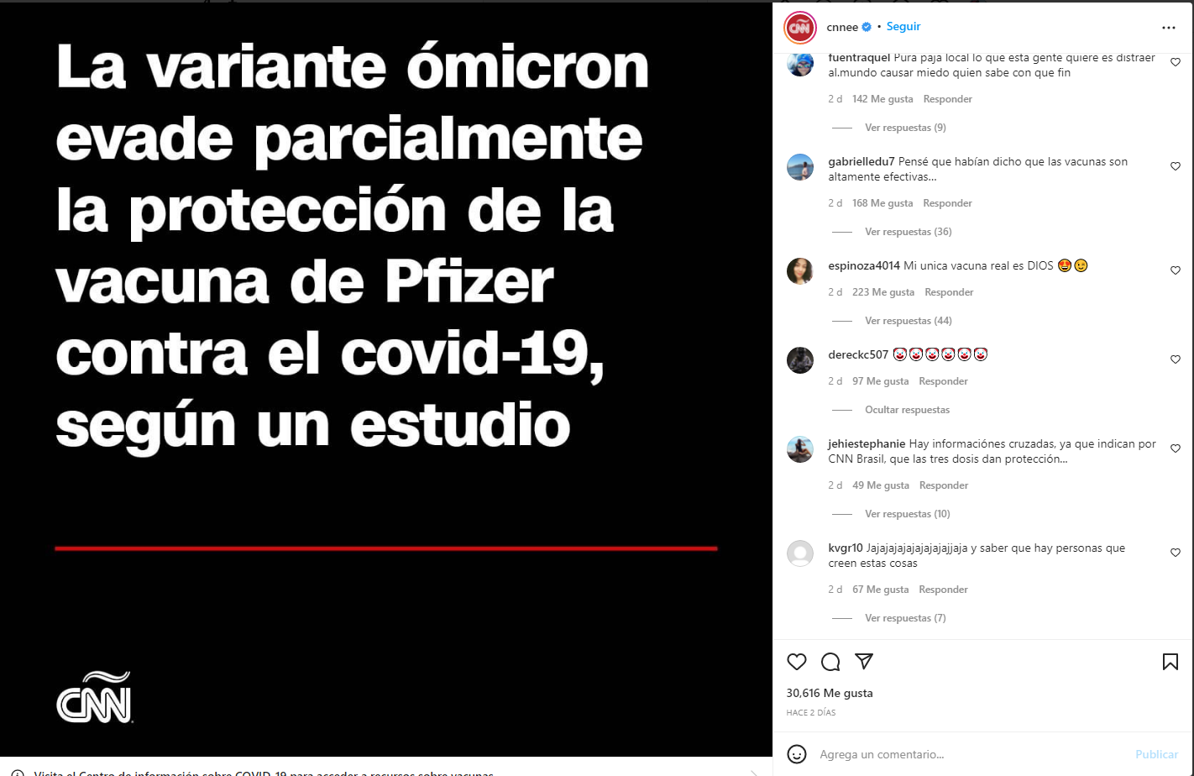
Imagen 1. Noticias covid-19 Fuente: Instagram cnnee

Slide 8
Objetivo general
Brindar a la población una forma sencilla y rápida de no caer en la desinformación que pueda provocar problemas en la salud de ellos o sus familiares.

Slide 9
Objetivo especifico
Generar un modelo de detección que sea confiable, usando machine learning con datos obtenidos de twitter e Instagram.

Slide 10
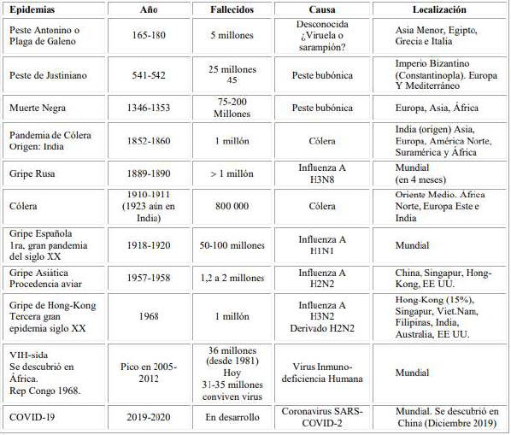
Marco teórico(1/14)
El origen de la pandemia se originó a principios de 2019 en Wuhan, china. Pero no fue hasta febrero de 2020 que la organización mundial de la salud (OMS) nombró a este agente biológico como COVID-19.
El primer paciente registrado en España fue el 31 de enero de 2020, y hasta el 11 de marzo la OMS declaro que estábamos en pandemia.
Tabla 1. Historia de epidemias

Slide 11
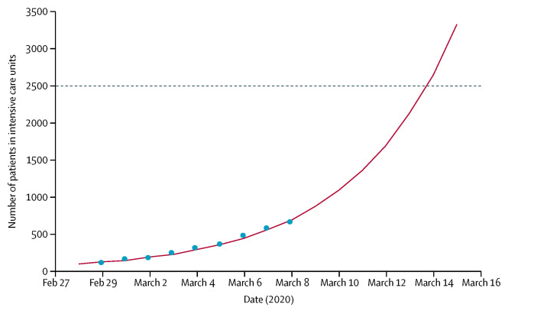
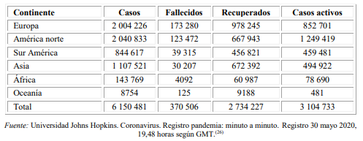
Marco teórico(2/14)
Italia fue uno de los países que más se anunciaba en las noticias por la impresionante cremación cuerpos al día que tenían que realizar, y tristemente esto antes que se declarara pandemia. Al día 11 de marzo del 2020, Italia tenía 12,462 casos confirmados y 827 muertes, solo china había registrado más muertes debido a covid-19, el promedio de edad de la gente que falleció en Italia fue de 81 años de edad, y más de 2/3 de esos pacientes tenían diabetes, enfermedades cardiovasculares, cáncer o fumadores experimentados.
También se tiene registrado que para esa fecha tenían aproximadamente 5,200 camas de hospital en cuidados intensivos, de las cuales 1028 eran dedicadas para covid-19, lo cual esperaban que aumentara drásticamente, el tiempo de muerte era de 1 a 2 semanas para los no sobrevivientes.
Figura 1. Numero de pacientes en cuidados intensivos
Tabla 2. Estadísticas de pacientes hasta el 30 de mayo de 2020

Slide 12
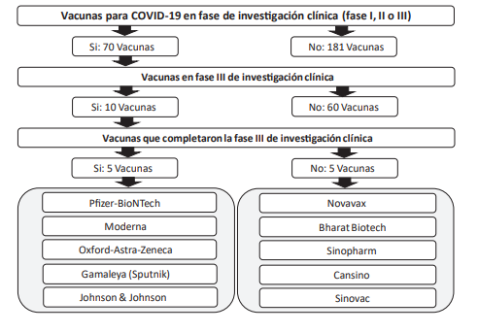
Marco teórico(3/14)
“De estas 10 vacunas hay 4 que completaron la fase III de estudios clínicos y los resultados en cuanto a su eficacia han sido publicados en revistas con revisión por pares y han demostrado la eficacia de Pfizer-BioNTech, Moderna, Oxford-Astra-Zeneca y Gamaleya o Sputnik. La vacuna de Johnson & Johnson completó la fase III, pero los resultados están disponibles solo con la información generada en la prensa” según el el Dr. Julio A. Ramírez del departamento de Medicina, Universidad de Louisville

Slide 13
Marco teórico(4/14)
A partir del 11 de marzo, que esta enfermedad continuó propagándose por todo el mundo, han salido diversas preguntas por responder y mitos por comprobar, como:
¿Qué tan letal es este virus?
¿Qué curas existen?
¿En verdad existe?
¿Es un plan de los gobiernos para enriquecerse?
¿Cuándo saldrán las vacunas?
¿Las vacunas tendrán chips para controlarnos?
¿Las vacunas serán seguras?

Slide 14
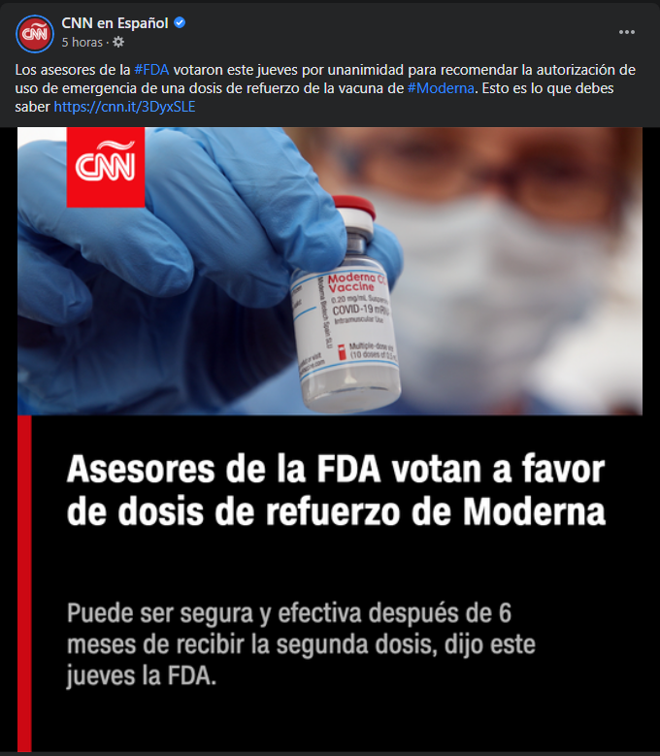


Marco teórico(5/14)
Imagen 2. Comentario de Facebook
Imagen 3. Comentario de Facebook
Imagen 4. Noticia de vacuna moderna fuente: Facebook de CNN en español

Slide 15
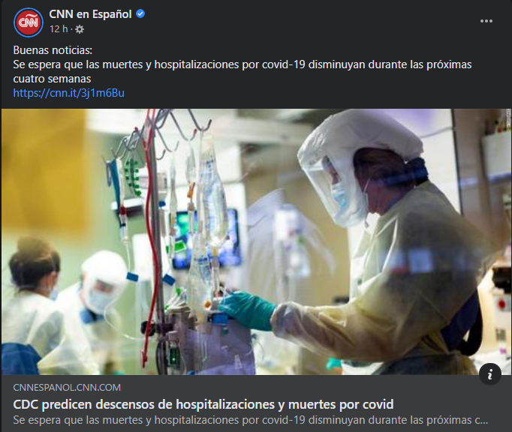

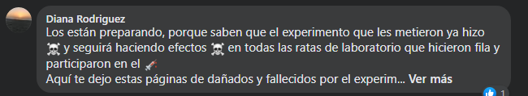
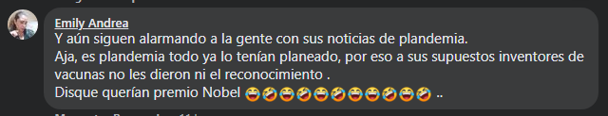
Marco teórico(6/14)
Imagen 5. Comentarios de Facebook
Imagen 6. Noticia de covid-19 fuente: Facebook de CNN en español

Slide 16
Fake news mas comunes (7/14)
Según el sitio rebeccaharris.org
- “5G has caused the Virus”.
- “Face masks don’t work”.
- “Masks are harmful to your health and can kill you”.
- “We should let everyone catch the virus so we become immune, even if it causes some deaths in the short-term”.
- “The Government is using Behavioural Scientists in SAGE to brainwash and manipulate the public to achieve compliance with dangerous policies and laws”.

Slide 17
Fake news mas comunes(8/14)
- “COVID-19 is man-made”.
- “The Government will force everyone to take a harmful and potentially lethal vaccine which they are already buying millions of doses of with our money”.
- “Bill Gates has a vaccine to the Coronavirus”.

Slide 18
Big data (9/14)
Según la revista “Telos”. El Big Data hace referencia a la enorme cantidad de datos.
Tradicionalmente, los principales conceptos agrupados que han definido este nombre han sido las denominadas ‘3 V’: volumen, variabilidad y velocidad. Macrodatos es todo aquello que tiene que ver con grandes Volúmenes de información que se mueven o analizan a alta Velocidad y que pueden presentar una compleja Variabilidad en cuanto a la estructura de su composición. Siempre me ha parecido que debería añadirse una cuarta uve, la Visualización, ya que no solo forma también parte de ello, sino que muchas de las imágenes que nos traen a la memoria el trabajo con Big Data tienen que ver con estas nuevas formas de ‘ver’ estos datos.

Slide 19
Otro concepto del big data (10/14)
Big Data también está emparentado con lo que se ha conocido como minería de datos, un campo de las Ciencias de la Computación que intenta descubrir patrones en grandes volúmenes de datos. La minería de datos (parte de BI), al igual que el Big Data, utiliza los métodos de la Inteligencia Artificial (IA) y la Estadística para analizar los patrones en las bases de datos con las que trabaja.

Slide 20
¿Cómo los investigadores usan las analíticas del big data? (11/14)
Como ejemplo, tomaremos Twitter. Este tiene una API de la cual podemos extraer información de manera gratuita, pero limitada. Existe la forma de pagar por un API como menos restricciones. Aunque también twitter ha donado datasets a la librería del congreso de los estados unidos, a la cual puede tener acceso algunos investigadores.
Los estudios tienen muchos usos, el más común de ellos, o el más conocido, es para el marketing, ya que con el big data potencian la exposición de negocios a potenciales clientes según sus gustos y búsquedas.
El sitio para obtener permisos de twitter es https://developer.twitter.com/

Slide 21
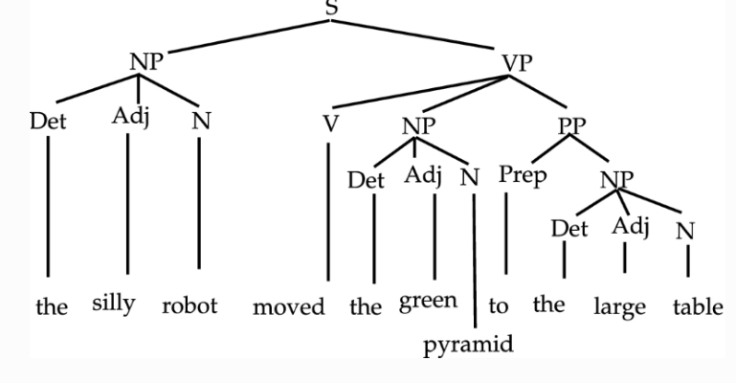
Procesamiento de lenguaje natural (NLP) (12/14)
Es el enfoque de la computación dedicada a analizar texto.
Figura 2. Ejemplo de NLP

Slide 22
Librería Pandas (13/14)
Las principales características de esta librería son:
Define nuevas estructuras de datos basadas en los arrays de la librería NumPy pero con nuevas funcionalidades.
Permite leer y escribir fácilmente ficheros en formato CSV, Excel y bases de datos SQL.
Permite acceder a los datos mediante índices o nombres para filas y columnas.
Ofrece métodos para reordenar, dividir y combinar conjuntos de datos.
Permite trabajar con series temporales.
Realiza todas estas operaciones de manera muy eficiente.

Slide 23
Deep learning (14/14)
Es una rama del machine learning que ha producido impresionantes datos en varias áreas.
Sus áreas de aplicación:
- jugar juegos
- visión computacional: recocimiento de objetos, de patrones, facial
- Auto conducción de carros
- Robótica
- Chatbots

Slide 24
Avances de solución (1/13)
Hasta el momento he estado haciendo la recolección de la información que se va a usar para entrenar el modelo, mediante la red social de twitter. Las palabras de búsqueda son:
- NoVaccinePassportsAnywhere - plandemic
- coronavirus - SCAMDEMIC
- pandemic - VaccineCertificate
- Covid19 - omicron
- plandemic -Delta

Slide 25
Avances de solución (2/13) – Código en Python
query= "plandemic"
new_tweets = [status
for status in tweepy.Cursor(api.search, q = query).items(1000)
]
outtweets = [( tweet.created_at, tweet.text , tweet.retweet_count, tweet.favorite_count, tweet.lang, tweet.retweet_count, tweet.user.name, tweet.user.id, tweet.user.followers_count) for tweet in new_tweets]
with open('covid19tweets.csv', "a", encoding="utf-8", newline='') as f:
writer = csv.writer(f)
#writer.writerow(['created_at','text','retweet_count', 'favorite_count','lang','retweet_count', 'user', 'user id','user followers', 'possibly sensitive'])
writer.writerows(outtweets)

Slide 26
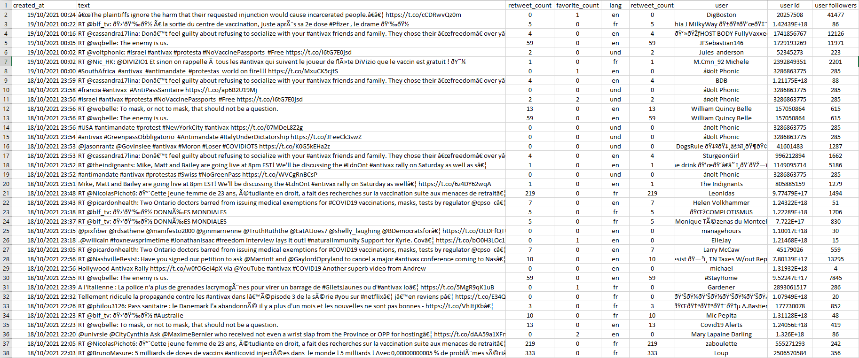
Avances de solución(3/13)
Tabla 3. Recolección de datos de twitter

Slide 27
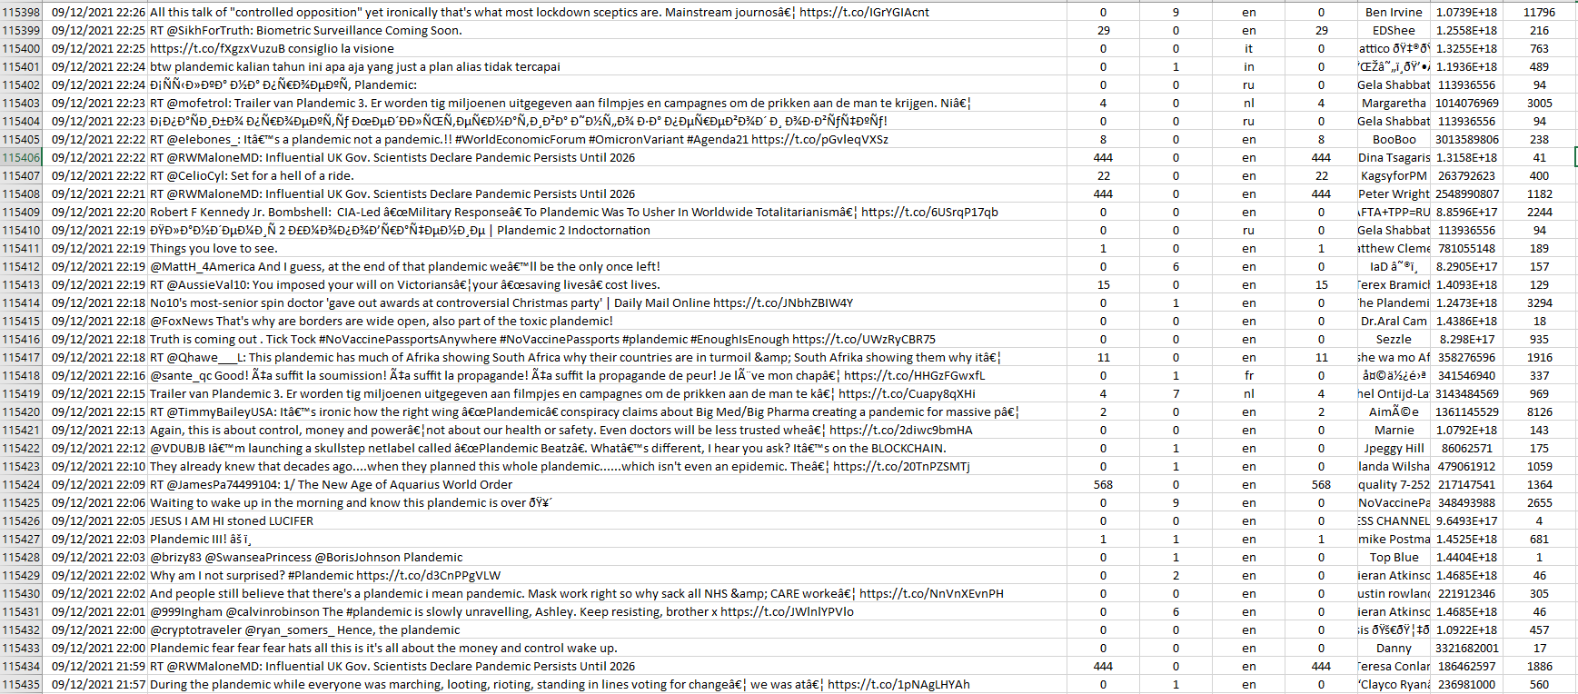
Avances de solución(4/13)
Tabla 4. Recolección de datos de twitter

Slide 28
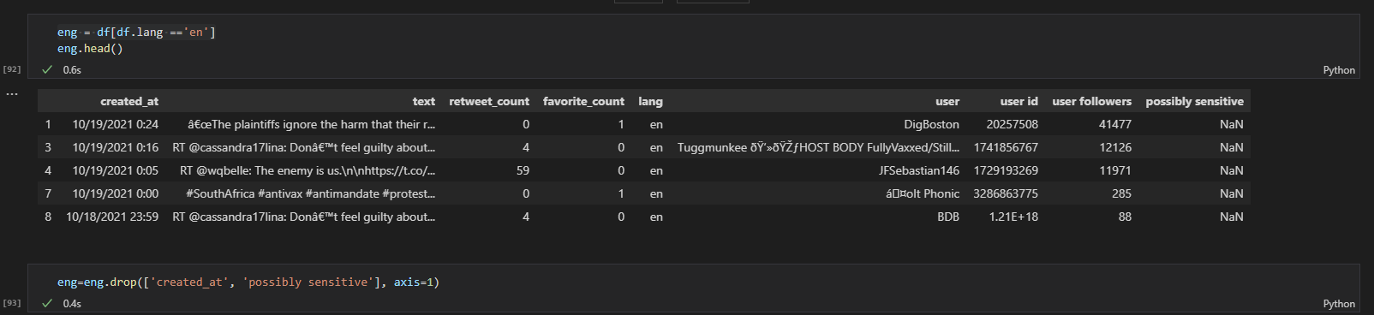
Filtrado de datos para solo idioma ingles (5/13)

Slide 29
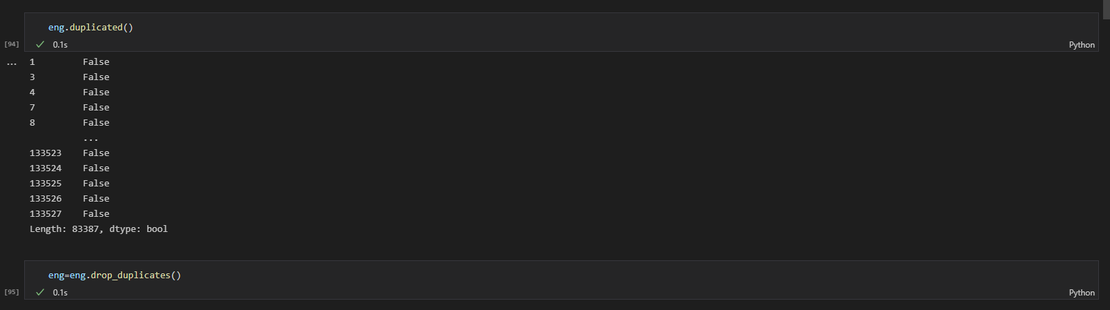
Eliminación de duplicados(6/13)

Slide 30
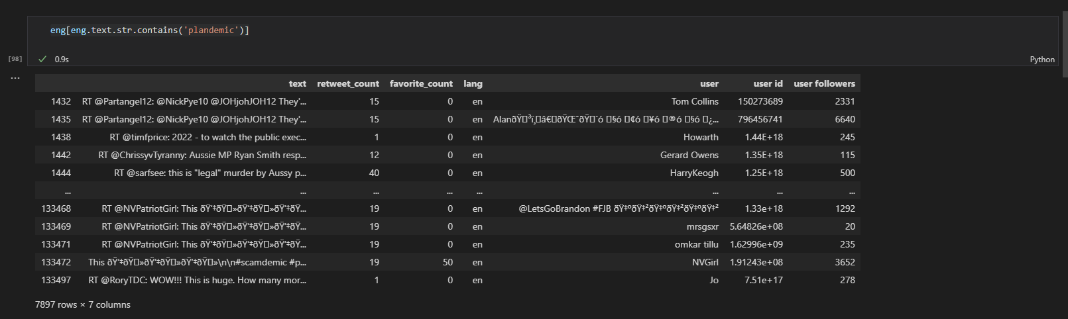
Filtrado por palabras (7/13)

Slide 31
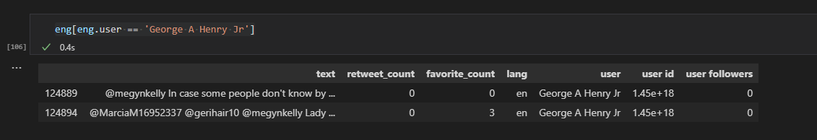
Filtrado por usuario(8/13)

Slide 32
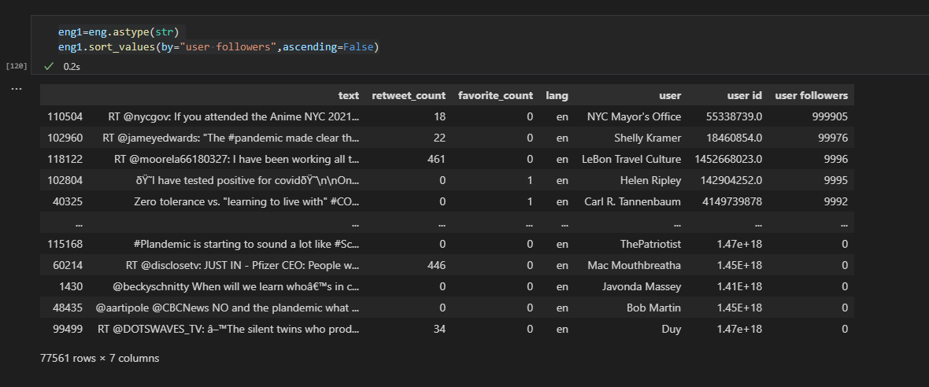
Ordenamiento por numero de seguidores (9/13)

Slide 33
Recuento de palabras repetidas (10/13)
Tabla 5. recuento de palabras del dataset

Slide 34
Numero de seguidores de los que usaron la palabra “plandemic” (11/13)
Tabla 6. Numero usuarios que siguen las cuentas que escribieron plandemic

Slide 35
Textos con mas retweet (12/13)
RT @SarahPlumleyUK: Over 20 months into a "deadly global plandemic" and I know ZERO people who've died - of or with - the deadly disease... – 981 RT
If the government ever cries that there is a pandemic again, consider it is another #plandemic, ignore them
Ivermectin has been freely available in the US up until the plandemic. Politicians changed policies around

Slide 36
Textos con mas likes (13/13)
Kary Mulis was one of the most important to die right before the plandemic. They have been using his PCR to "test" for covid. There would be no plandemic if he was still alive.
Get rid of your tv, radio, newspapers etc. Any msm, and this plandemic all goes away

Slide 37
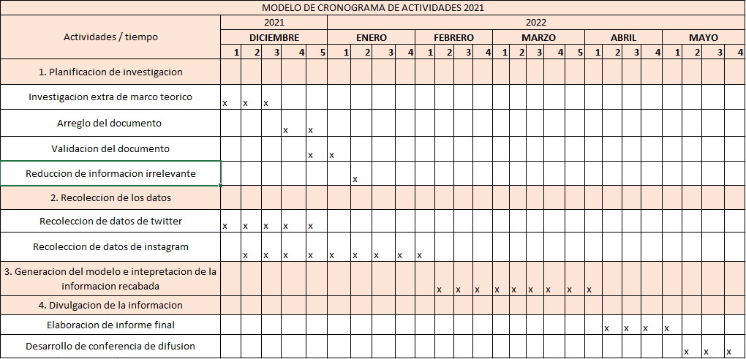
Cronograma de actividades
Tabla 5. Cronograma de actividades

Slide 38
Fuentes(1/7)
M Alonso González - Ámbitos. Revista Internacional de Comunicación, 45 …, 2019 - idus.us.es
F González - Cinta de moebio, 2019 - scielo.conicyt.cl
M Schroeck, R Shockley, J Smart… - IBM Institute for …, 2012 - repository.uaeh.edu.mx
A Oboler, K Welsh, L Cruz - First Monday, 2012 - firstmonday.org
M Felt - Big Data & Society, 2016 - journals.sagepub.com
AC Álvarez - 2020 - ri.conicet.gov.ar
CC Guillot, GR Serpa - Revista Cubana de Pediatría, 2020 - revpediatria.sld.cu

Slide 39
Fuentes(2/7)
A Remuzzi, G Remuzzi - The lancet, 2020 – Elsevier
Q Li, X Guan, P Wu, et al. Early transmission dynamics in Wuhan, China, of novel coronavirus-infected pneumonia, N Engl J Med (2020)
Johns Hopkins Center for Systems Science and Engineering, Coronavirus COVID-19 Global Cases, https://systems.jhu.edu/research/public-health/ncov/ (2020), Accessed 11th Mar 2020
Vásquez, A. C., Quispe, J. P., & Huayna, A. M. (2009). Procesamiento de lenguaje natural. Revista de investigación de Sistemas e Informática, 6(2), 45-54.
Yan, L. C., Yoshua, B., & Geoffrey, H. (2015). Deep learning. nature, 521(7553), 436-444.
Gulli, A., & Pal, S. (2017). Deep learning with Keras. Packt Publishing Ltd.

Slide 40
Fuentes(3/7)
Hope, T., Resheff, Y. S., & Lieder, I. (2017). Learning tensorflow: A guide to building deep learning systems. " O'Reilly Media, Inc.".
Manaswi, N. K., Manaswi, N. K., & John, S. (2018). Deep learning with applications using python (pp. 31-43). Bangalore, India: Apress.
Drabas, T., & Lee, D. (2017). Learning PySpark. Packt Publishing Ltd.
Machine, B. P. B., & Singh, P. Learn PySpark.
Dhamodaran, B., Siddhesh, S., Suhas, P. S., Sujithra, M., & Velvadivu, P. (2020). Big Data Performance Compairision Over Pyspark Tensorflow and Scikit-Learn. no, 11, 239-242.
Singh, P. (2019). Data Processing. In Learn PySpark (pp. 17-48). Apress, Berkeley, CA.
F Torabi Asr, M Taboada - Big Data & Society, 2019 - journals.sagepub.com

Slide 41
Fuentes(4/7)
J Kang, S Lee - International Journal of Internet, Broadcasting …, 2019 - koreascience.or.kr
S Huckle, M White - Big data, 2017 - liebertpub.com
NK Conroy, VL Rubin, Y Chen - Proceedings of the association …, 2015 - Wiley Online Library
V Singh, R Dasgupta, D Sonagra, K Raman… - … conference on social …, 2017 - sbp-brims.org
Ni, F., Zhang, J., & Noori, M. N. (2020). Deep learning for data anomaly detection and data compression of a long‐span suspension bridge. Computer‐Aided Civil and Infrastructure Engineering, 35(7), 685-700.
Bulusu, S., Kailkhura, B., Li, B., Varshney, P. K., & Song, D. (2020). Anomalous example detection in deep learning: A survey. IEEE Access, 8, 132330-132347.

Slide 42
Fuentes(5/7)
Niu, X., Li, J., Sun, J., & Tomsovic, K. (2019, February). Dynamic detection of false data injection attack in smart grid using deep learning. In 2019 IEEE Power & Energy Society Innovative Smart Grid Technologies Conference (ISGT) (pp. 1-6). IEEE.
Zhou, X., Gong, W., Fu, W., & Du, F. (2017, May). Application of deep learning in object detection. In 2017 IEEE/ACIS 16th International Conference on Computer and Information Science (ICIS) (pp. 631-634). IEEE.
Ruchansky, N., Seo, S., & Liu, Y. (2017, November). Csi: A hybrid deep model for fake news detection. In Proceedings of the 2017 ACM on Conference on Information and Knowledge Management (pp. 797-806).
Ramírez, J. A. (2020). Vacunas para COVID-19. Respirar, 12(1), 1-3.
Coronavirus & Fake News – Know the Facts! (2020). Retrieved March 7, 2022, from Rebecca Harris website: https://www.rebeccaharris.org/coronavirus-fake-news-know-facts

Slide 43
Fuentes(6/7)
Real Python. (2021, February 15). Pandas Sort: Your Guide to Sorting Data in Python. Retrieved March 7, 2022, from Realpython.com website: https://realpython.com/pandas-sort-python/
‌Rodríguez, D. (2020, January 13). Filtrado de cadenas de texto en DataFrame con Pandas. Retrieved March 7, 2022, from Analytics Lane website: https://www.analyticslane.com/2020/01/13/filtrado-de-cadenas-de-texto-en-dataframe-con-pandas/
‌
Rodríguez, D. (2019, May 10). Operaciones de filtrado de DataFrame con Pandas en base a los valores de las columnas. Retrieved March 7, 2022, from Analytics Lane website: https://www.analyticslane.com/2019/05/10/operaciones-de-filtrado-de-dataframe-con-pandas-en-base-a-los-valores-de-las-columnas/
‌

Slide 44
Fuentes(7/7)
Rodríguez, D. (2019, March 25). ¿Cómo eliminar columnas y filas en un dataframe pandas? Retrieved March 7, 2022, from Analytics Lane website: https://www.analyticslane.com/2019/03/25/como-eliminar-columnas-y-filas-en-un-dataframe-pandas/
‌Piero Paialunga. (2021, May 5). Fake News Detection with Machine Learning, using Python. Retrieved March 7, 2022, from Medium website: https://towardsdatascience.com/fake-news-detection-with-machine-learning-using-python-3347d9899ad1
‌
Alfredo Sánchez Alberca. (2021, May 13). La librería Pandas | Aprende con Alf. Retrieved March 7, 2022, from Aprende con Alf website: https://aprendeconalf.es/docencia/python/manual/pandas/
‌

